Slide 1

Organisation
Forløb: Organisation og ledelse

Slide 2
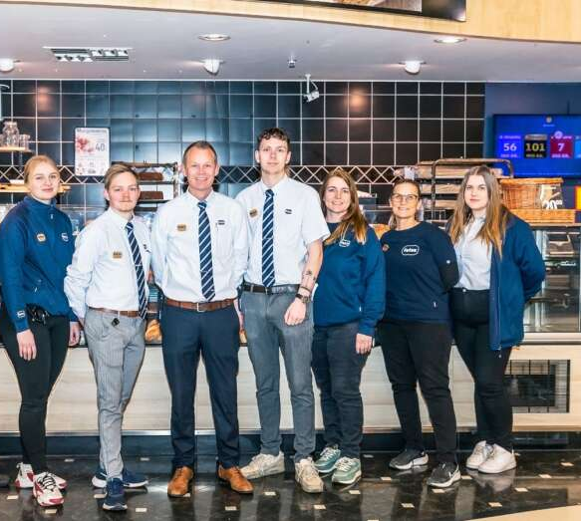
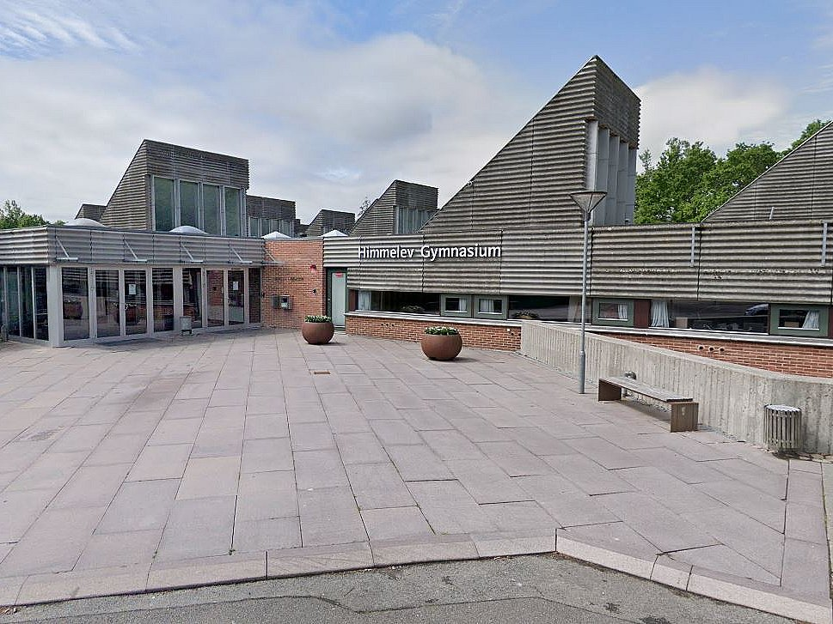
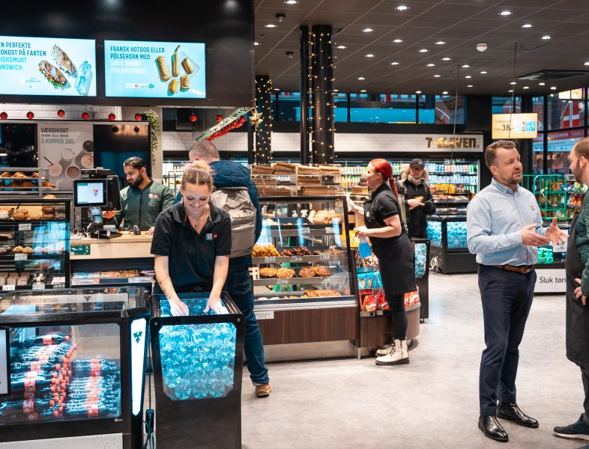
Hvad er en organisation?
En social enhed
  Målorienteret
  Struktureret på en bestemt måde
  Udfører en koordineret aktivitet
  Koblet til omgivelserne

Slide 3
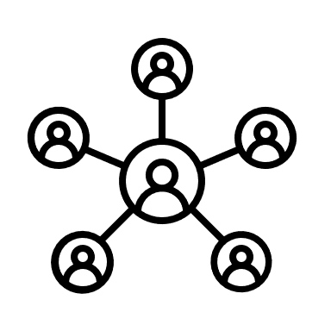
Social struktur
Sammen kan mennesker skabe noget, de ikke kunne skabe alene.
Organisationen skal gøre koordinationen mest effektiv i forhold til organisationens mål.
Kobling til omgivelserne:
  Via ressourcer til produktionen:
  medarbejdere, råvarer, offentlige tilskud og aktionærer
  Og via salg (vare eller ydelse)

Slide 4
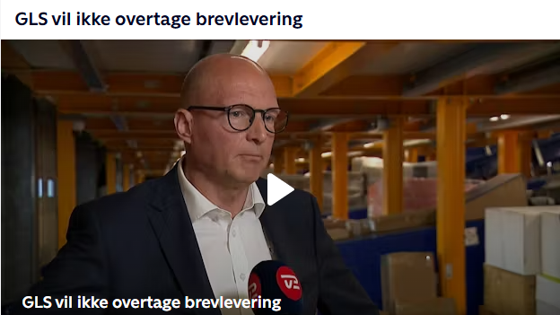
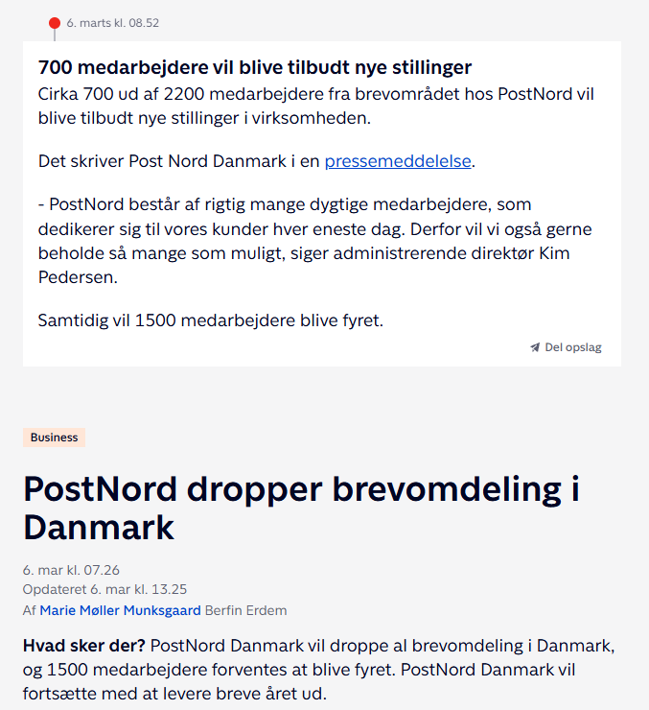
Ændringer i organisation = et strategisk valg
Mål: at skabe værdi for
ejerne og kunderne
Notes:
https://nyheder.tv2.dk/live/business/2025-03-06-po
I fjerde kvartal af 2024 faldt selskabets brevmængder isoleret set med 44 procent sammenlignet med den tilsvarende periode året før. Det viser årsregnskabet torsdag.
Det har været medvirkende til, at selskabets omsætning for hele 2024 er faldet med seks procent til 7,8 milliarder svenske kroner svarende til 5,1 milliard danske.
stnord-dropper-brevomdeling-i-danmark/700-medarbejdere-vil-blive-tilbudt-nye-stillinger?entry=fcae1686-0ea9-4262-b6b6-6e2ce237e1bd

Slide 5
Fem grundelementer i en organisation
Den tekniske kerne
Dem der udfører det centrale arbejde
(dem der laver produktet eller udfører servicen)
Den tekniske støttefunktion
Udvikling og marketing (håndterer omgivelserne)
Den administrative støttefunktion
Løn, it, vagtplanlægning (internt)
Topledelsen
Overordnet retning
Mellemledelsen
Fordeling af arbejdsopgaverne
(Mintzberg)

Slide 6
Det lærte vi sidst:
Mekanisk organisationsstruktur
- Fokus på effektivitet
Organisk organisationsstruktur
- Fokus på omstillingsparathed

Slide 7

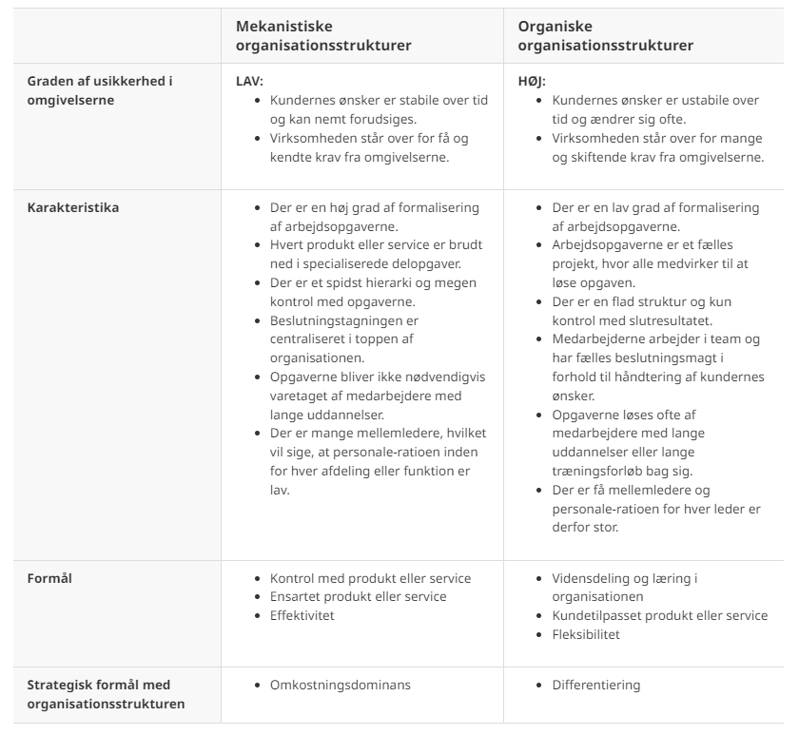


Slide 8

Ungdoms-uddannelse
Musik
Forsikring
Tøj
Medicin
Dåsefisk
Øl
Slik

Slide 9
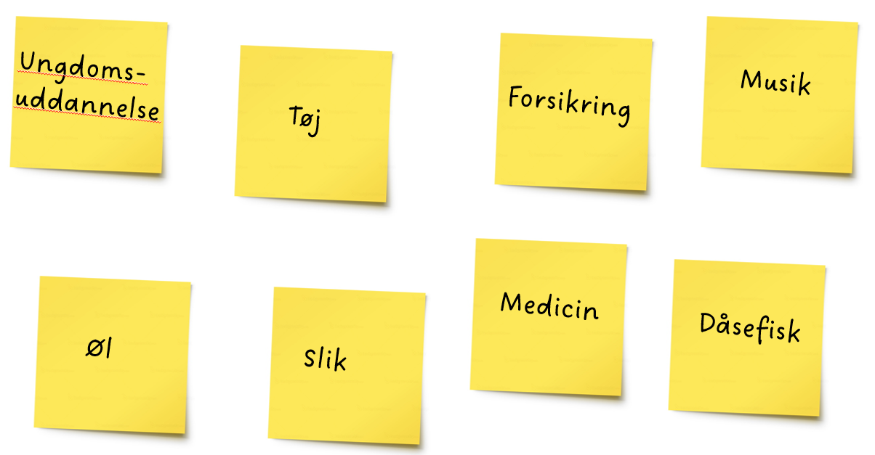
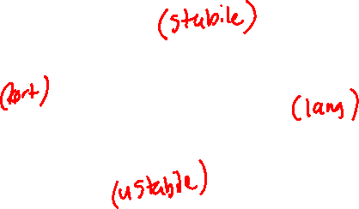
1) Forandrer jeres krav/ønsker sig til disse ting sig hurtigt eller langsomt?
>> Inddel post its i to grupper
2) Forhold jer så til, hvor lang en uddannelse man typisk skal have for at arbejde med de otte ting
>> herudfra kan I lave fire grupper
Kundernes krav
Udd. længde

Slide 10
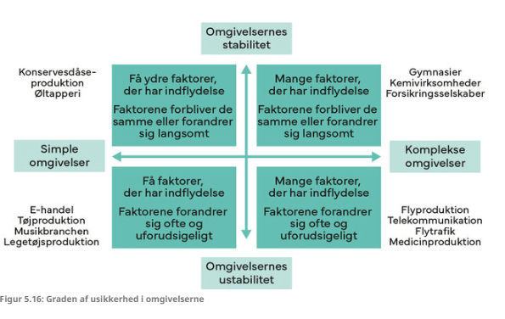
(kortere uddannelser)
(længere uddannelser)

Slide 11
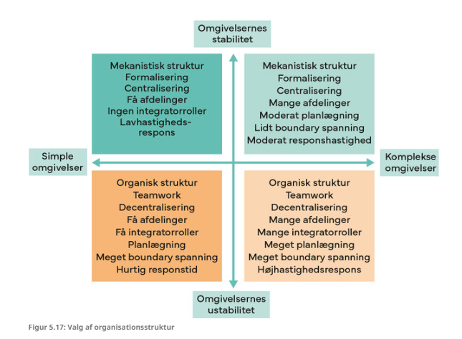




(kortere uddannelser)
(længere uddannelser)

Slide 12
Skal virksomheden vælge en mekanisk eller organisk struktur?
Er kundernes ønsker:
- stabile eller
- ustabile over tid?
Skal virksomheden primært bruge ansatte med:
- korte eller
- lange uddannelser?
Skal virksomheden levere et ensartet produkt til:
- mange mennesker eller i højere grad
- et kundetilpasset produkt?
Vil virksomheden først og fremmest fokusere på at have: - lave omkostninger eller på at
- differentiere sig?

